Slide 1

La Variable Importance
Bias e Correlazione nella Selezione di Variabili in Random Forest
AUTORI:
Francesco Faillace
Lorenzo Maria Pennelli
Eros Pinzani

Slide 2

Contesto: Random Forest
Algoritmi Ensembled-Tree che combinano Bagging con una selezione randomica dei predittori.
Bagging
Tecnica che riduce la varianza di un modello statistico creando più sotto-alberi tramite bootstrap e aggregando i risultati per ottenere una previsione più stabile e accurata.
Feature subsampling
Ad ogni split ciascun albero sceglie casualmente un sottoinsieme di predittori (mtry) da cui sceglie il migliore in modo da ridurre la correlazione e la varianza
Punti di Forza
Limitazioni
Robusto all’overfitting
Gestisce variabili continue, categoriali e dati mancanti
Forniscono una stima dell’errore di test (OOB error)
Nessuna assunzione sulla distribuzione dei dati
Complesso da analizzare teoricamente
Difficile da interpretare
Costoso in memoria e in inferenza
2/12

Slide 3

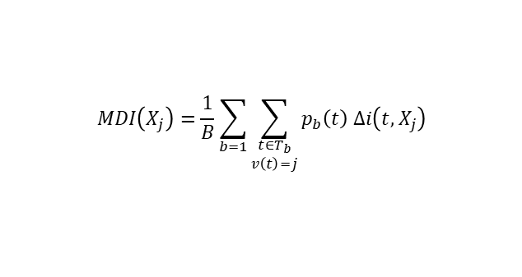
Contesto: Variable Importance
È la misura del contributo specifico di ciascun predittore nel determinare il risultato della variabile target. Identifica quali fattori guidano maggiormente le previsioni del modello.
MDI — Mean Decrease Impurity
MDA — Mean Decrease Accuracy
(Gini Importance)
(Permutation Importance)
Misura quanto ogni variabile contribuisce a ridurre l'impurezza all'interno dei nodi degli alberi. Per ogni variabile usata per uno split, si calcola di quanto diminuisce l'impurezza tra il nodo padre e i nodi figli.
Questo valore viene sommato e mediato su tutti gli alberi della foresta.
Misura l'importanza di una variabile osservando quanto peggiora l’accuratezza del modello se i suoi valori Out-of-Bag (OOB) vengono mescolati casualmente.
Se l'accuratezza crolla, la variabile è fondamentale; se rimane invariata, la variabile è trascurabile.
$$MDI\left(X_{j}\right)=\frac{1}{B}\sum_{b=1}{\sum_{\begin{aligned}t∈T_{b} \\ v\left(t\right)=j\end{aligned}}{p_{b}\left(t\right) Δi\left(t,X_{j}\right)}}$$
$$MDA\left(X_{j}\right)=\frac{1}{B}\sum_{b=1}^{B}{\left(Acc_{b}^{OOB}−Acc_{b,π_{j}}^{OOB}\right)}$$
✓ Vantaggi
✓ Meno sensibile alla cardinalità rispetto alla MDI
Calcolata a costo zero durante il training, non richiede dati aggiuntivi.
✗ Limitazioni
✗ Problema fondamentale
Con variabili correlate distribuisce l’importanza arbitrariamente tra variabili simili.
Bias sistematico verso variabili ad alta cardinalità, E[MDI(Xⱼ)] > 0 anche se Xⱼ ⊥ Y.
È più lento da calcolare.
Il bias cresce col numero di valori distinti, indipendentemente dalla rilevanza reale.
3/12

Slide 4

Il bias della MDI: perché favorisce alta cardinalità
Più valori possibili = più opportunità di sembrare utile per caso.
Le variabili continue offrono centinaia di soglie rispetto all'unico taglio di una binaria.
Questo eccesso di tentativi permette al puro rumore di simulare, per puro caso, una soglia utile.
Nota: il massimo su K tentativi cresce con K, anche con un guadagno atteso pari a zero
Il feature subsampling amplifica il problema
Ad ogni split si considerano solo 𝑚 < 𝑝 variabili, una variabile ad alta cardinalità ha più probabilità di risultare la “migliore” nel sottoinsieme estratto per puro caso
4/12

Slide 5
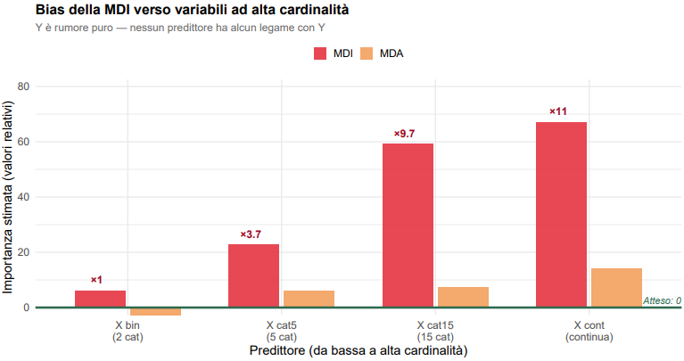
Esperimento 1 — Bias MDI
Setup:
n=600, Y = rumore puro, 4 predittori tutti rumore con cardinalità crescente
X cat5
(5 cat)
X cat15
(15 cat)
X cont
(continua)
5/12

Slide 6
Il problema della correlazione e l’instabilità
Cosa succede quando due predittori sono fortemente correlati?
Premessa
Meccanismo
Effetto
entrambe le variabili sembrano ugualmente utili
l'importanza si distribuisce arbitrariamente
chi vince dipende dal caso
Con ρ alta, X₁ e X₂ producono quasi lo stesso guadagno di MSE
La foresta non distingue quale sia davvero causale
Bootstrap e mtry scelgono casualmente quale variabile è disponibile ad ogni split.
La "vincitrice" accumula importanza per pura fortuna
La classifica cambia ad ogni run, anche sugli stessi dati.
Il "gene più importante " oggi, domani potrebbe non esserlo più.
6/12

Slide 7
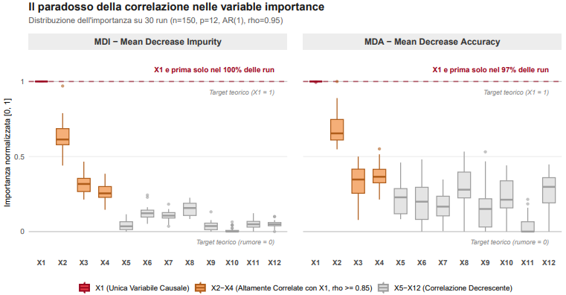
Esperimento 2 — L’effetto della Correlazione
Setup:
p=12 predittori - struttura AR(1) con ρ=0.95 - solo X₁ è causale - n=150 - 30 run con semi diversi
7/12

Slide 8

Possibile soluzione: Conditional Importance
Definizione
Estensione della MDA che permuta Xⱼ rispetto alla sua distribuzione condizionale Xⱼ | Z, anziché rispetto alla distribuzione marginale.
In questo modo isola il contributo unico di Xⱼ al netto delle variabili correlate Z.
Meccanismo
Proprietà
Le osservazioni OOB vengono partizionate in base ai valori delle variabili correlate Z (sfrutta struttura degli alberi).
Xⱼ viene poi permutata esclusivamente all'interno di ciascun gruppo, preservando così la reale struttura di dipendenza.
✓ Non distorta
Elimina il bias da cardinalità a livello di splitting.
E[CI(Xⱼ)] = 0 se Xⱼ ⊥ Y | Z
✓ Stabile con variabili correlate
Permutando dentro Z, l'importanza non viene distribuita arbitrariamente tra Xⱼ e Z
$$\text{CPI}\left(X_{j}\right)=\frac{1}{B}\sum_{b=1}^{B}{\left[{\text{Acc}}_{b}\left({\text{OOB}}_{b}\right)−{\text{Acc}}_{b,π\left(Z\right)}\left({\text{OOB}}_{b}\right)\right]}$$
✗ Implementazione: cforest (R)
$$𝒵_{𝒿}=\{X_{k}:\left|\hat{ρ}\left(X_{j},X_{k}\right)\right|>λ\}$$
8/12

Slide 9
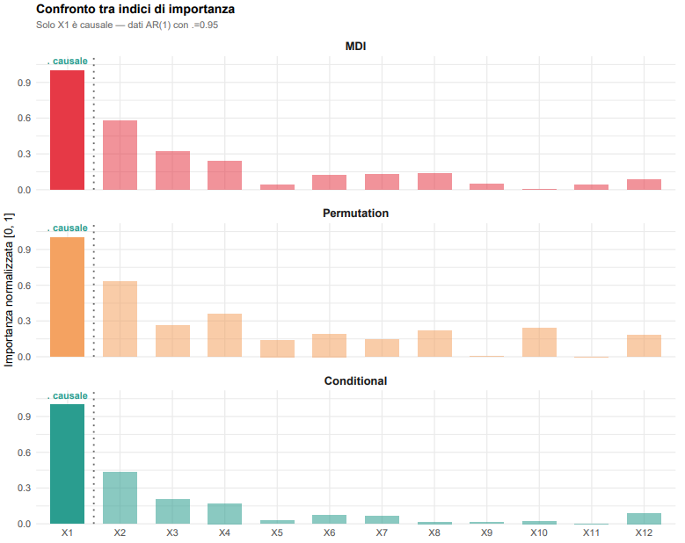
Esp. 3 — MDI vs Permutation vs Conditional Importance
Setup:
p=12 predittori - struttura AR(1) con ρ=0.95 - solo X₁ è causale - n=150 - output normalizzato
MDI
Distribuisce importanza su X₂ (≈0.6) e X₃–X₄ (≈0.3).
Profilo ‘sfumato’.
Permutation
Simile a MDI nelle prime posizioni, importanza residua su molte variabili lontane.
Conditional
Concentra ≈0.95 su X₁. X₂ scende a ≈0.45.
Tutto il resto vicino a zero. ✓
9/12

Slide 10
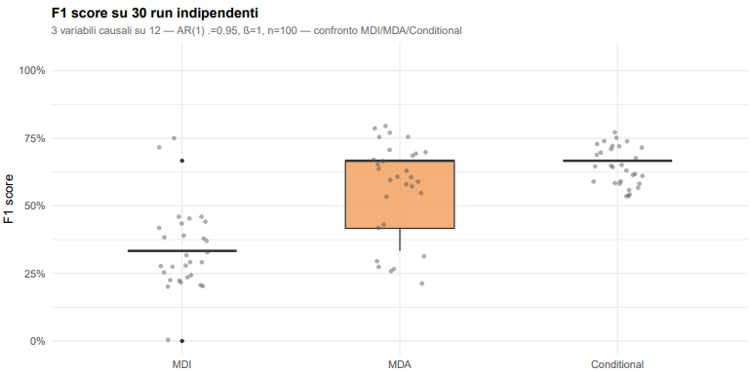
Esperimento 4 — Validazione Quantitativa
Setup:
p=12 predittori - struttura AR(1) con ρ=0.95 - X₁, X₄, X₇ sono causali - n=100
L'esperimento valuta la capacità di selezionare esattamente le 3 vere variabili causali (X₁, X₄, X₇) isolandole dal rumore correlato su 30 run indipendenti.
MDI (Inaffidabile e distorto): Ha l'F1-score mediano più basso (circa 35%) ed è fortemente instabile (punti dispersi da 0% a 75%).
MDA / Permutation (Migliore ma instabile): Mostra un netto salto predittivo con una mediana più alta (circa 60%), ma soffre della massima variabilità verticale (scatola molto ampia). La permutazione incondizionata risente della multicollinearità.
Conditional Importance: Garantisce la massima stabilità e consistenza. La scatola è estremamente compatta e schiacciata sulla mediana (circa 66%): azzera i crolli verso il basso tipici di MDI e MDA.
10/12

Slide 11
Conclusioni - Riepilogo
Metodo
Bias cardinalità
Instab. correlaz.
X₁ identificata
Costo
MDI (randomForest)
Sì
Sì
Sì (instabile)
Basso
Permutation/MDA (randomForest)
Parzialmente
Sì
Sì
Medio
Conditional Importance (cforest)
No
No
Sì
Alto*
11/12

Slide 12
References
Slides del corso riguardanti Random Forest e Variable Importance
Strobl, C., Boulesteix, A.-L., Zeileis, A., Hothorn, T. (2007). Bias in Random Forest Variable Importance Measures: Illustrations, Sources and a Solution. BMC Bioinformatics, 8, 25.
Strobl, C., Boulesteix, A.-L., Kneib, T., Augustin, T., Zeileis, A. (2008). Conditional Variable Importance for Random Forests. BMC Bioinformatics, 9, 307.
https://erwanscornet.github.io/talks/mdi.pdf
Claude per aiuto sul codice e impaginazione slide
12/12

